Slide 1
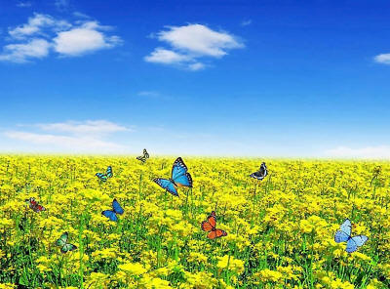

Урок русского языка
в 4 классе
Автор: Евдулова
Лидия Александровна
МБОУ «Ильинская СОШ»

Slide 2
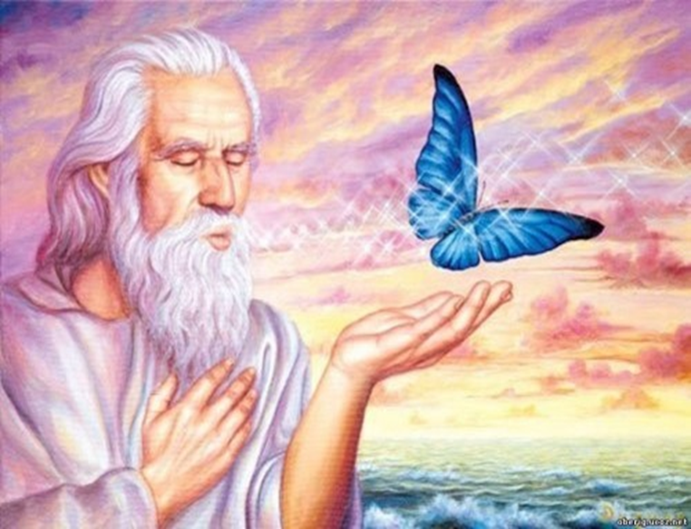
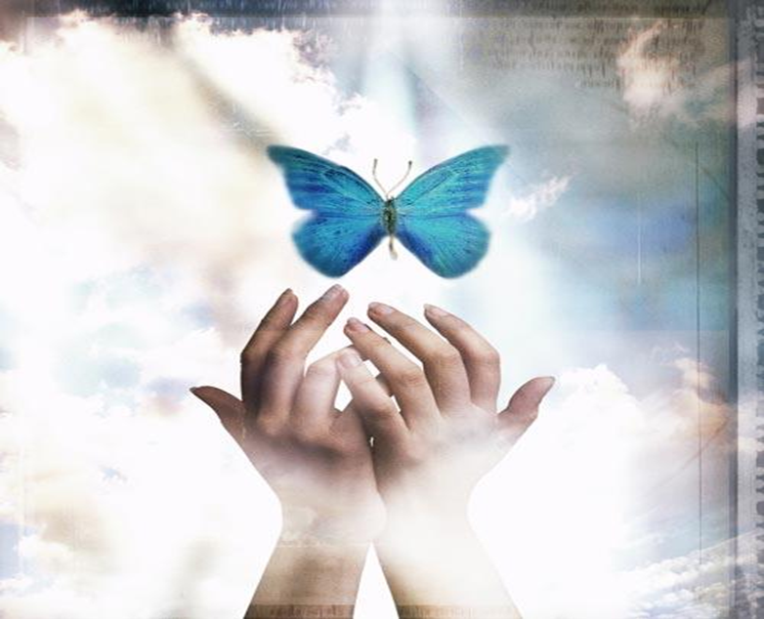

 | «Жил мудрец, который знал все. Один человек захотел доказать, что мудрец знает не все. Зажав в ладонях бабочку, он спросил: «Скажи, мудрец, какая бабочка у меня в руках: мертвая или живая?»
А сам думает: «Скажет живая – я ее умертвляю, скажет мертвая – выпущу». Мудрец, подумав, ответил: «Все в твоих руках».

Slide 3
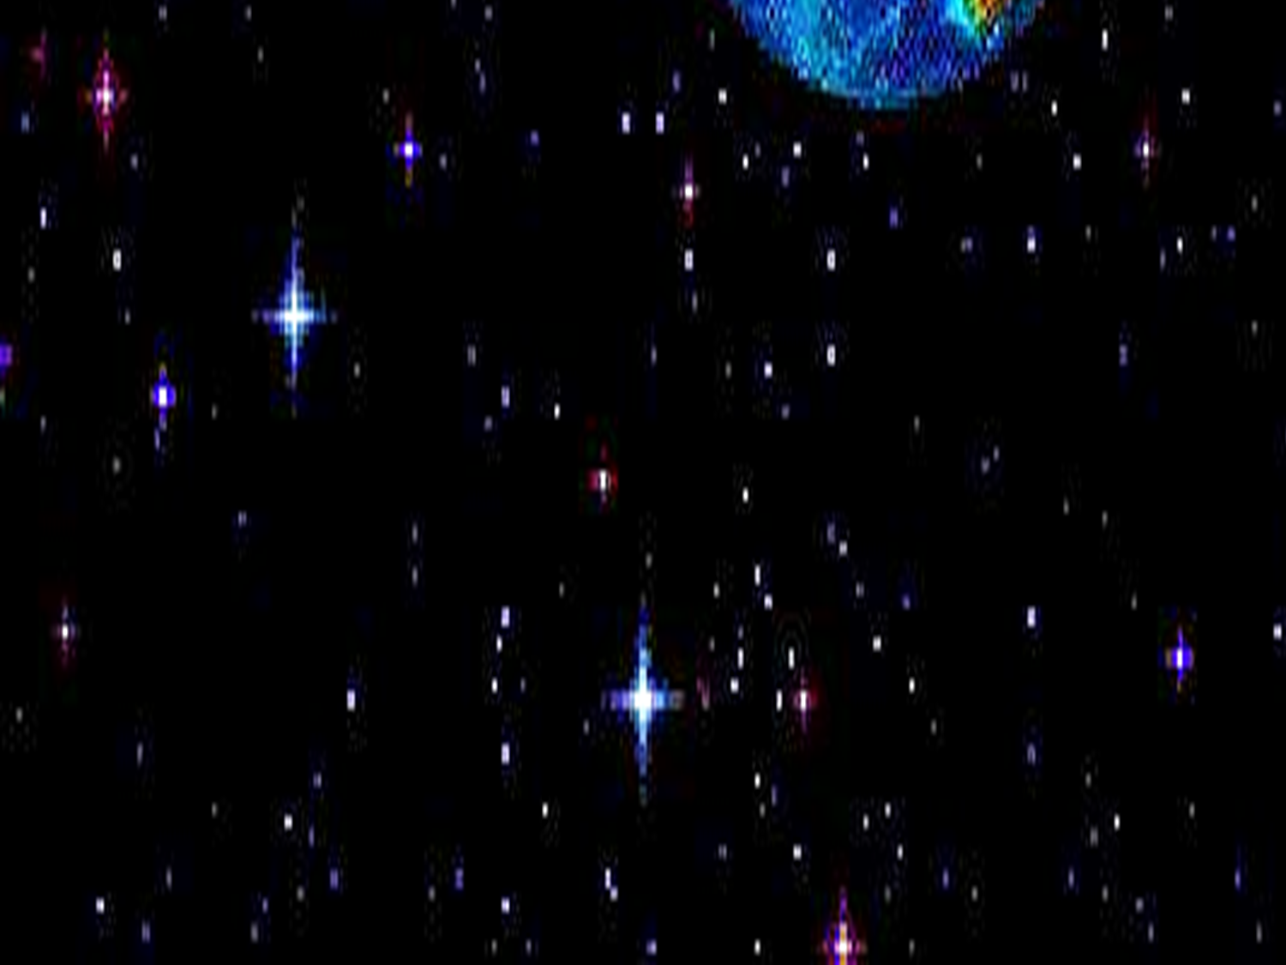
Орфографическая пятиминутка
Взаимопроверка
Звёзды ясные, звёзды прекрасные
Наш_ птали цветам ска_ ки ч_ дные.
Лепестки улыбнулись атласные,
Задр_ жали листы изумрудные.
е
з
у
о

Slide 4
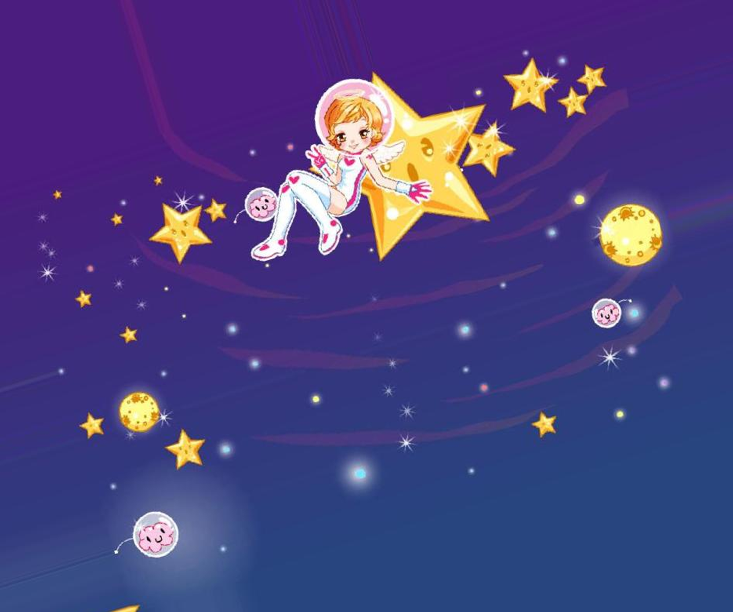
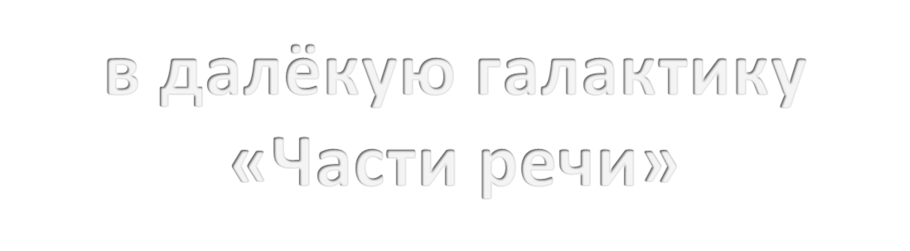

Имя
прилагательное
Глагол
Имя
существительное
Предлог
Союз
Местоимение

Slide 5
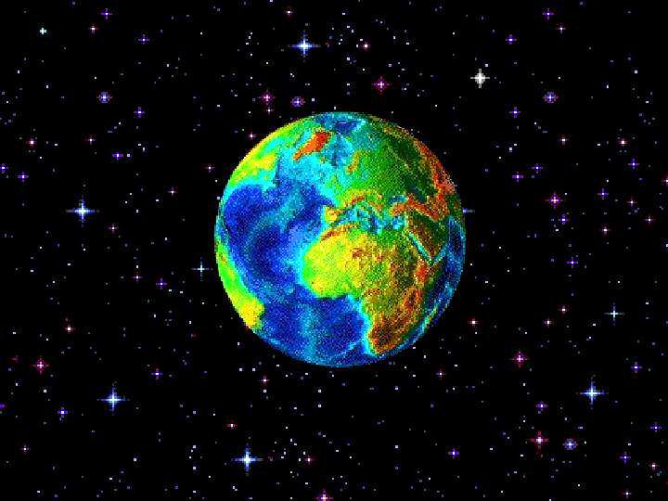
ГЛАГОЛ
ЧАСТЬ РЕЧИ
ИЗМЕНЯЕТСЯ ПО ВРЕМЕНАМ
ОТВЕЧАЕТ НА ВОПРОСЫ
ОБОЗНАЧАЕТ ДЕЙСТВИЕ ПРЕДМЕТА
ИМЕЕТ НЕОПРЕДЕЛЁННУЮ ФОРМУ
В ПРЕДЛОЖЕНИИ ЧАЩЕ БЫВАЕТ СКАЗУЕМЫМ
Что делать?
что сделать?
Что делает?
Что сделал?
ЧТО ДЕЛАТЬ?
ЧТО СДЕЛАТЬ?

Slide 6
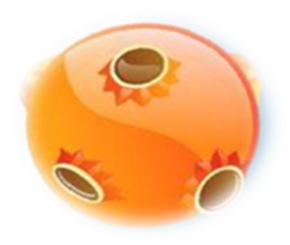
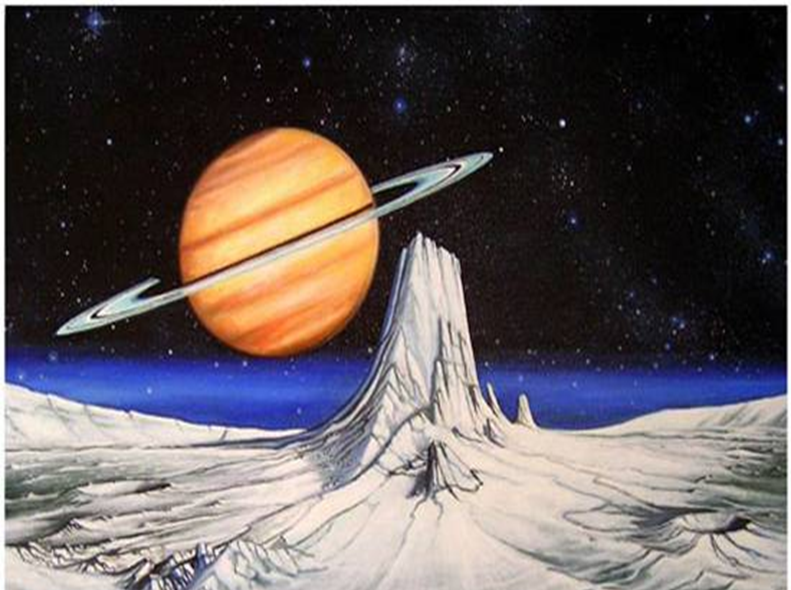



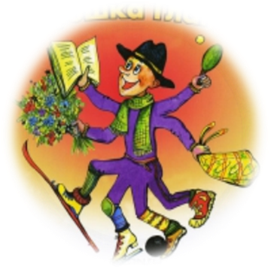
Время глагола
Этот хитренький глагол
Себе ВРЕМЯ изобрел.
«Ухожу», - кричит сегодня.
« А вчера, - кричит, - ушел».
«Завтра, - скажет, - я уйду!»
Позавидуйте ему!
будущее
прошедшее
настоящее

Slide 7
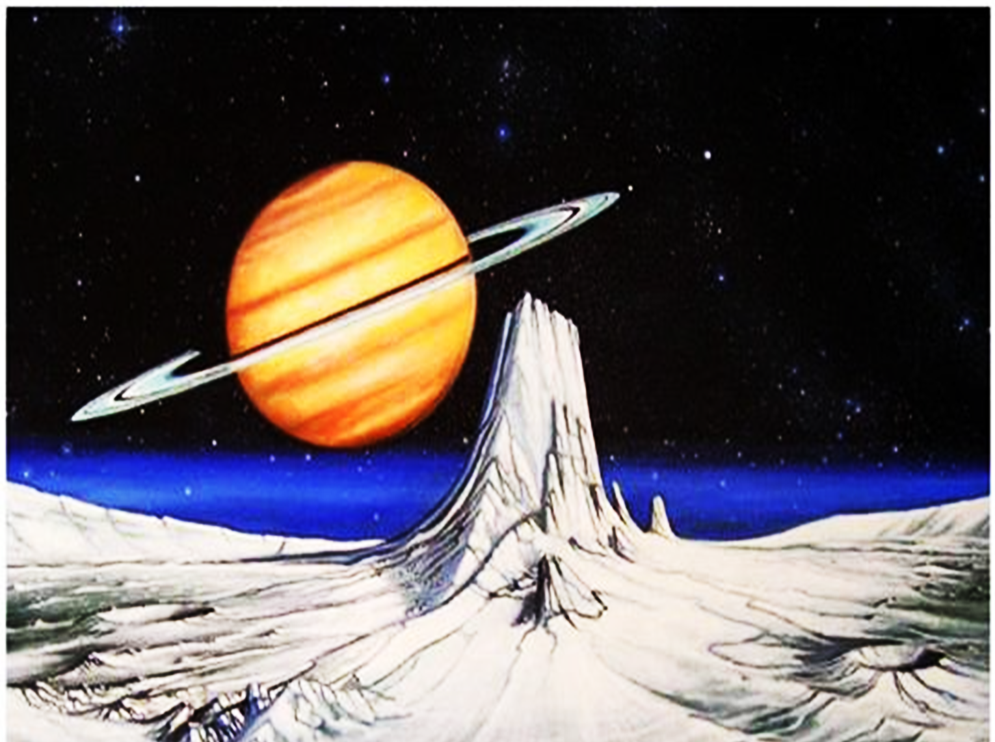
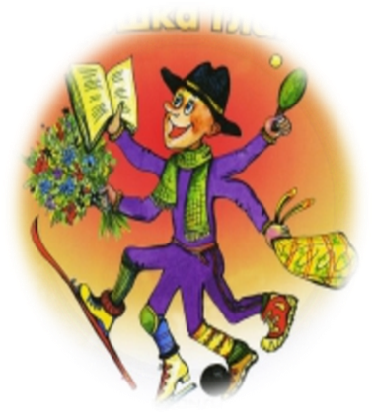
ПРОШЕДШЕЕ ВРЕМЯ
запели
запело
запел
запела

Slide 8

Тема урока:
Глаголы прошедшего времени
Цель урока
Научиться определять число и род глагола прошедшего времени

Slide 9


ФИЗКУЛЬТМИНУТКА
В небе ясном солнце светит,
Космонавт летит в ракете.
А внизу леса, поля-
Расстилается земля.
Мы летим к другим планетам,
Объявляем всем об этом.
И с Большой Медведицей
В синем небе встретимся.

Slide 10
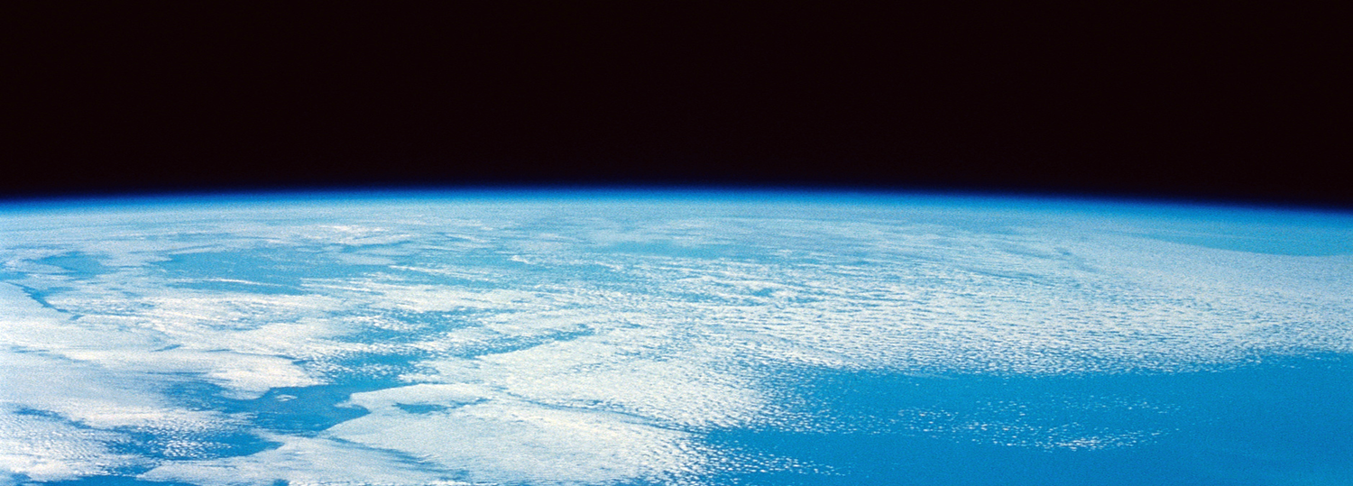
Итог урока
Тема урока
Глаголы прошедшего времени
Цель урока
Научиться определять число и род у глагола в прошедшем
времени
Находим слово, с которым связан глагол

Slide 11
Рефлексия
Что на уроке у вас хорошо получалось?
Всё ли было понятно?
Над чем надо ещё поработать?
Был ли урок полезен для вас?
Постарайтесь отразить свои эмоции на рисунке
Поставьте себе отметку за урок
Листы оценки сдайте учителю

Slide 12
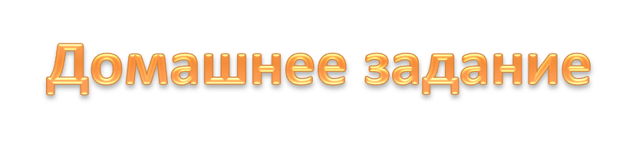
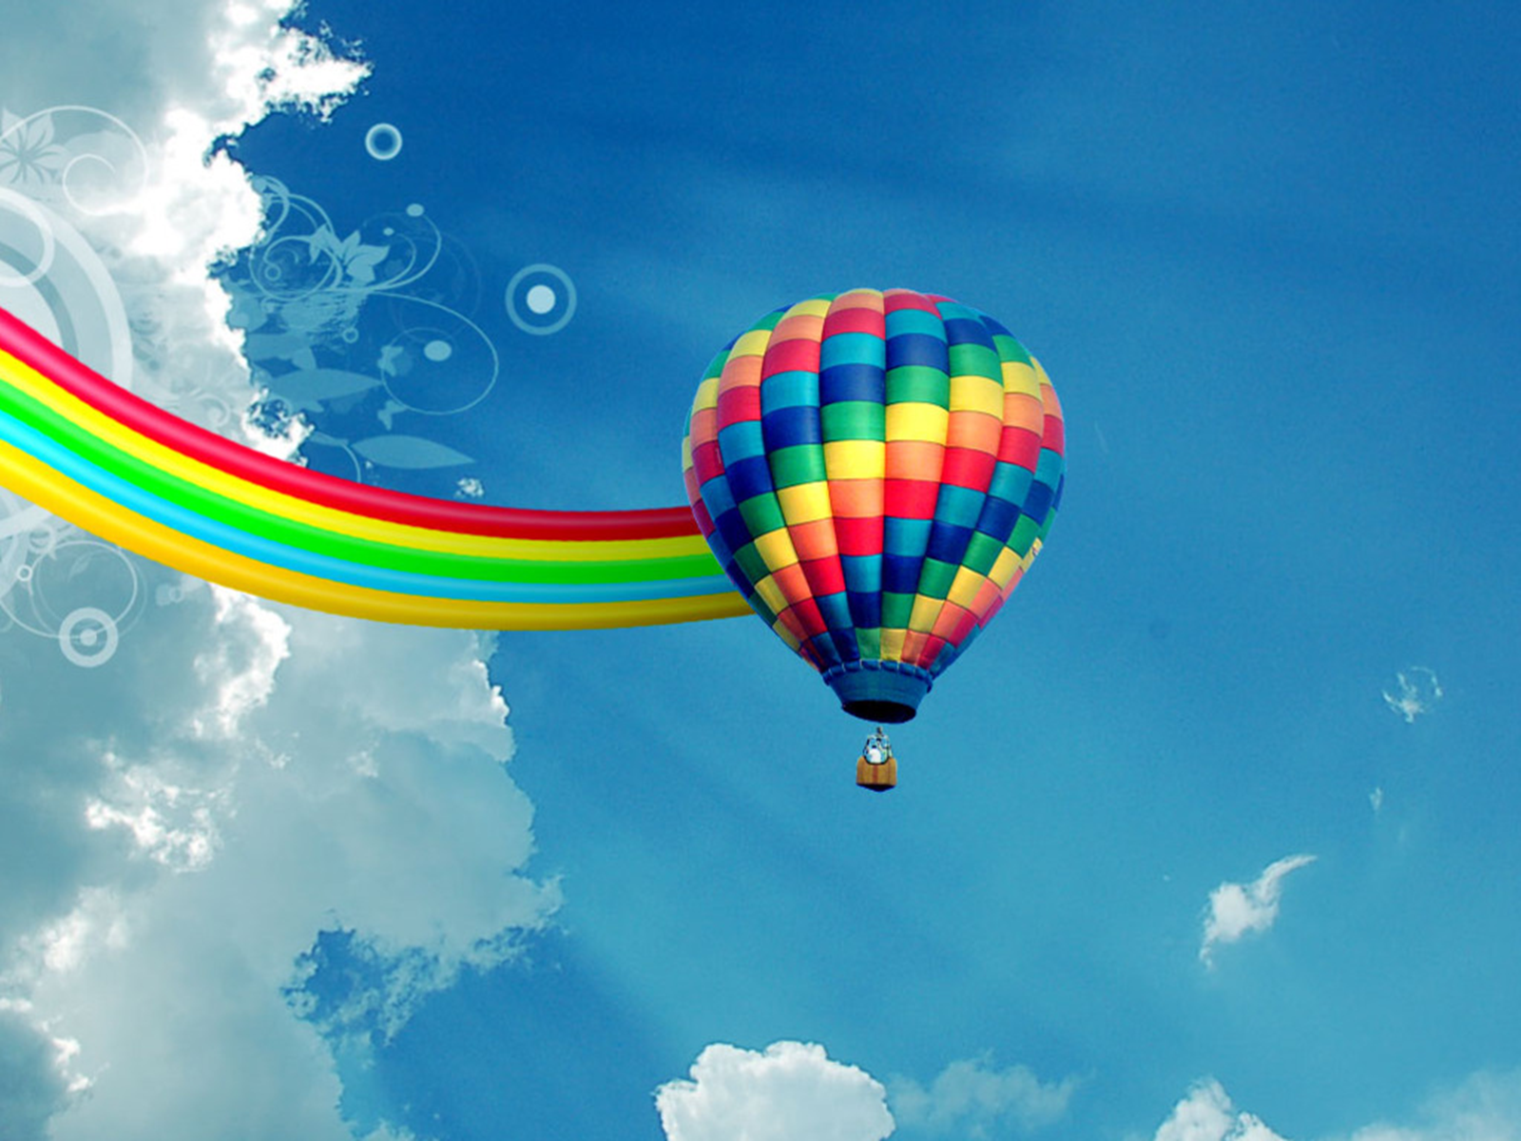
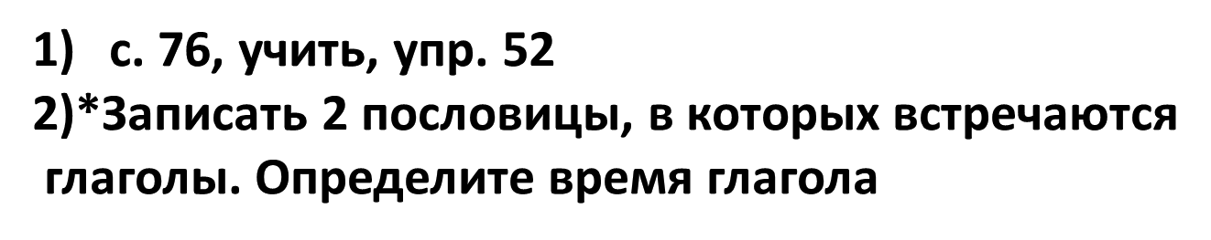


Slide 13
